Slide 1
Družina „mladi knjižničari” u europskim projektima
Adriana Turić erceg
Žsv 4.7.2022.

Slide 2
Što je e twinning?
eTwinning je zajednica škola u Europi
eTwinning nudi platformu za odgojno – obrazovne djelatnike (učitelje, ravnatelje, knjižničare, itd.) koji rade u školama i dječjim vrtićima europskih država sudionica eTwinninga. Putem ove platforme članovi mogu komunicirati, surađivati, razvijati projekte, razmjenjivati znanja i iskustva te postati dijelom najzanimljivije obrazovne zajednice u Europi.
eTwinning se uspješno integrirao u Erasmus+, program europske unije u području obrazovanja, osposobljavanja, mladih i sporta.

Slide 3
Zašto?
Upoznajte kolege koji razmišljaju kao i vi, stvarajte projekte, dijelite ideje, učite, razvijajte, rušite zidove svoje učionice i širite svoje vidike.

Slide 4
Kako?
Registrirajte se, povežite se, istražujte i budite otvoreni za suradnju i dijeljenje prilika.

Slide 5
Literate Children Of The Digital Age
Predstavljanje eTwinning projekta
PRIPREMILA: Adriana Turić Erceg, prof. hrv. jez./dipl. knjiž.
stručna suradnica mentorica

Slide 6
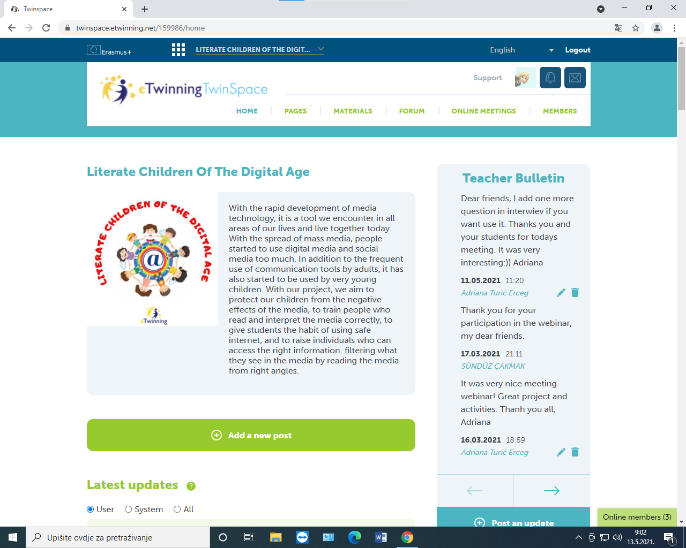

Slide 7
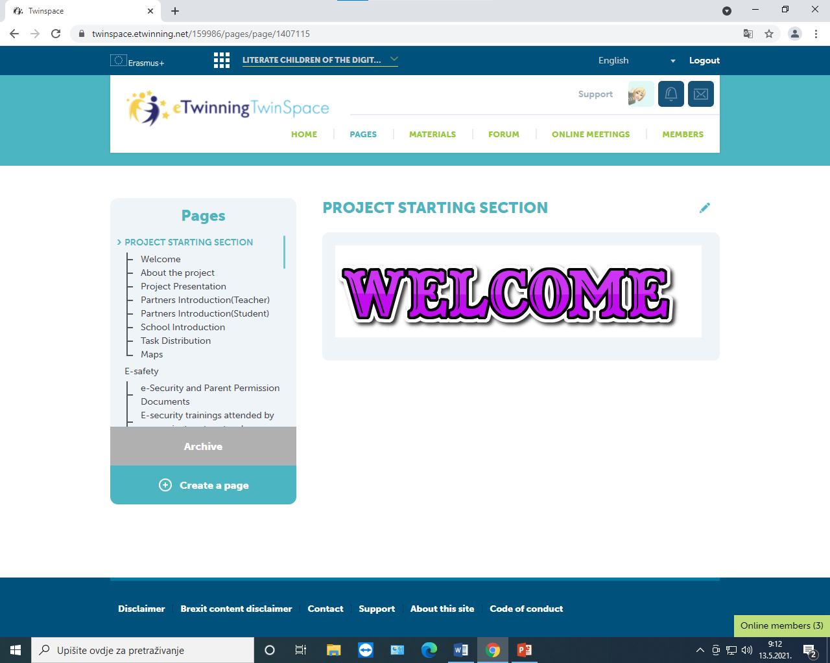

Slide 8
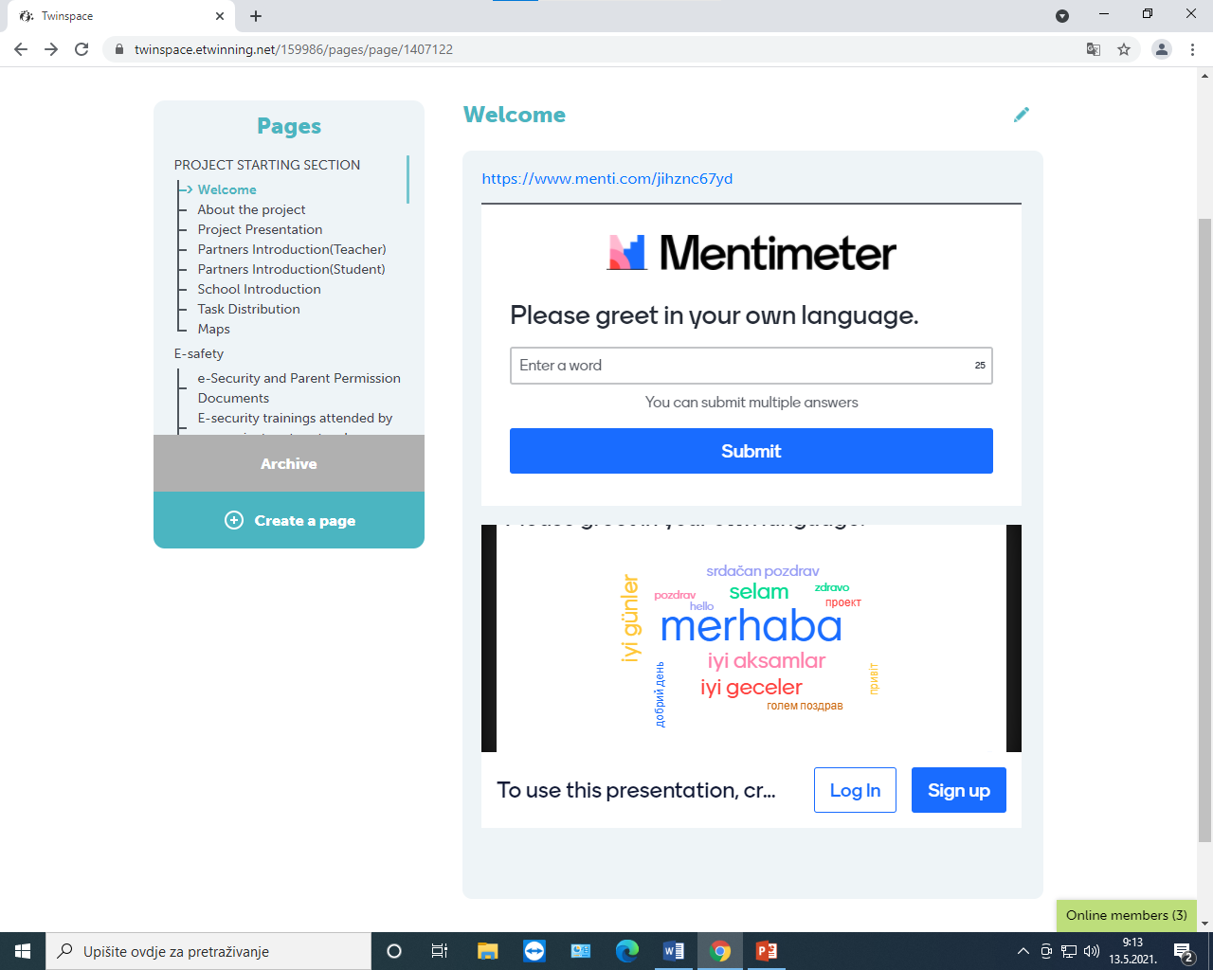

Slide 9
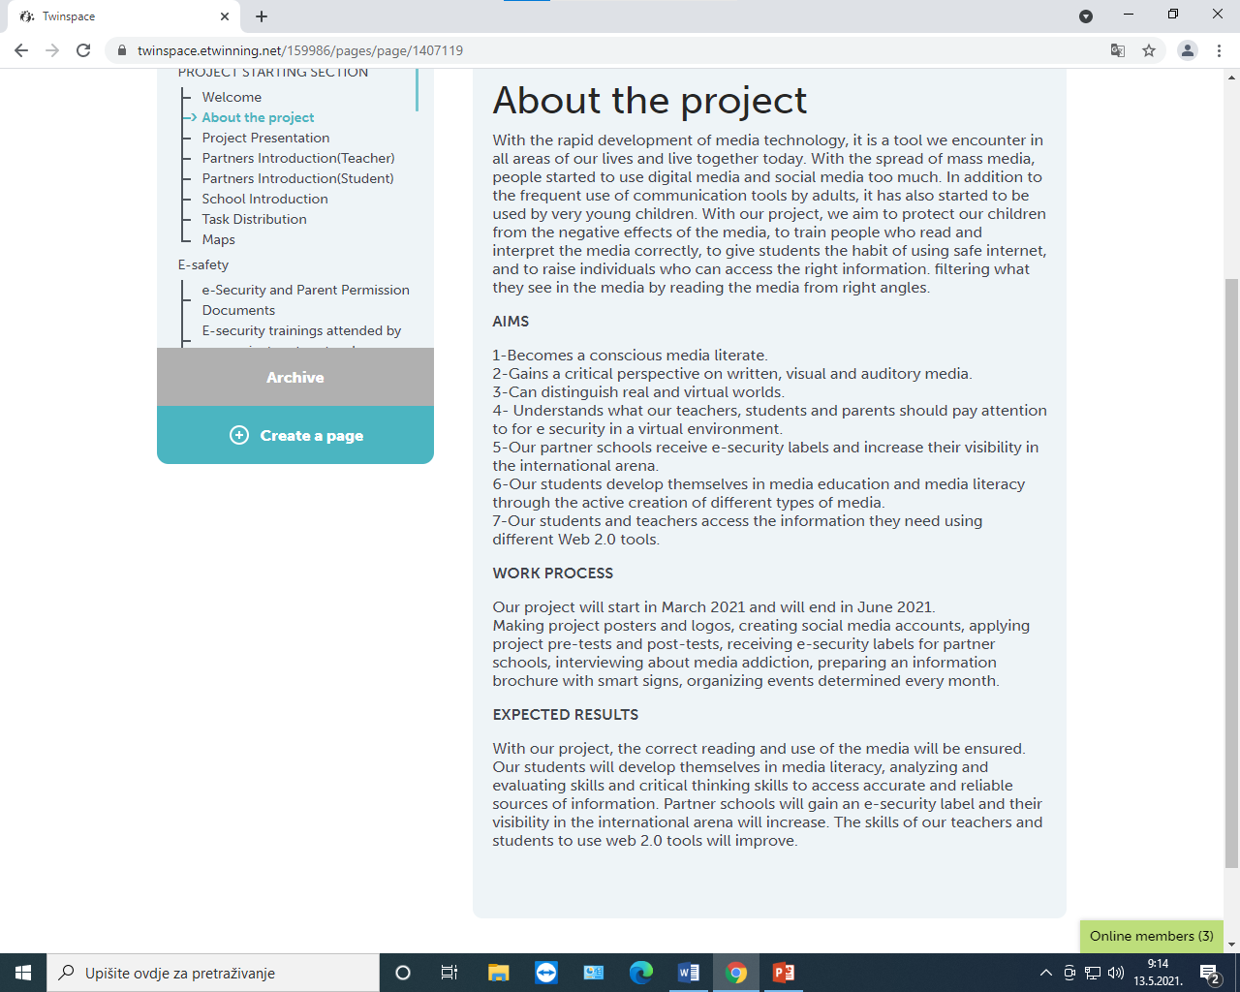

Slide 10
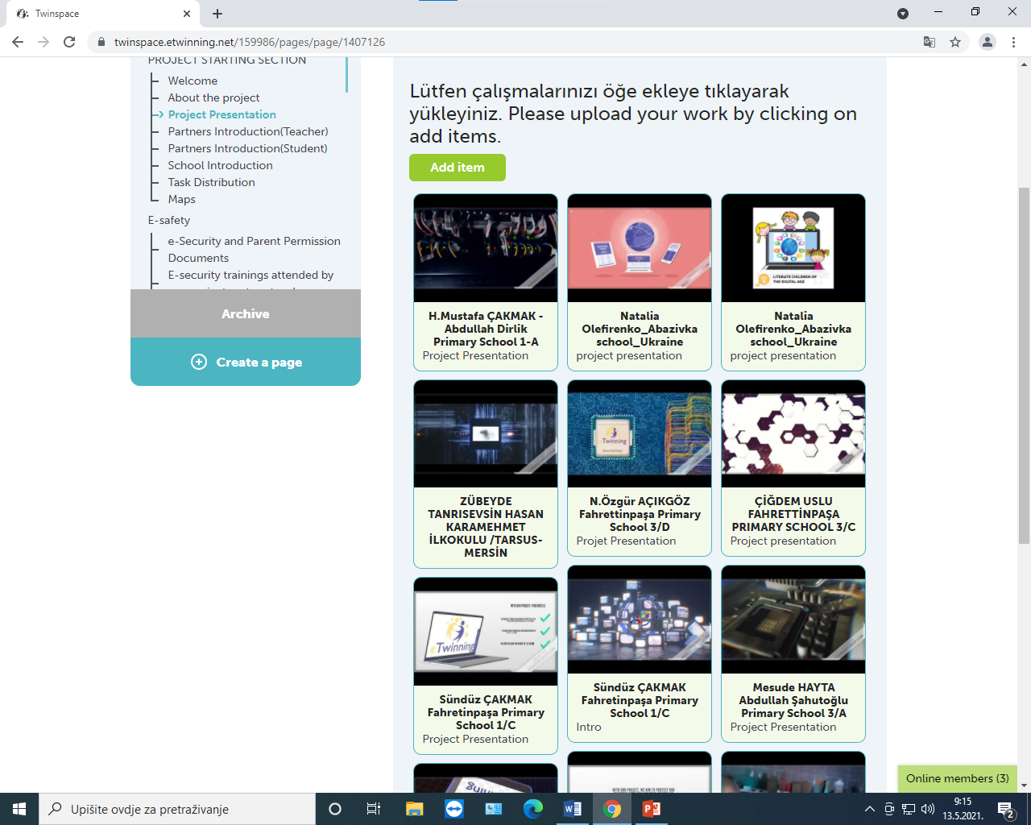

Slide 11
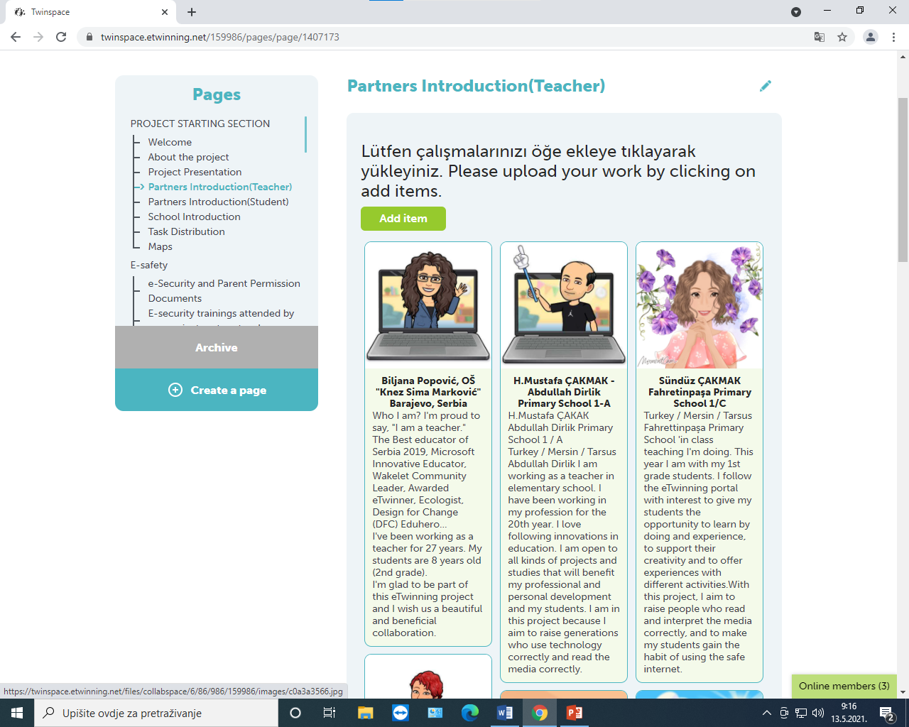

Slide 12
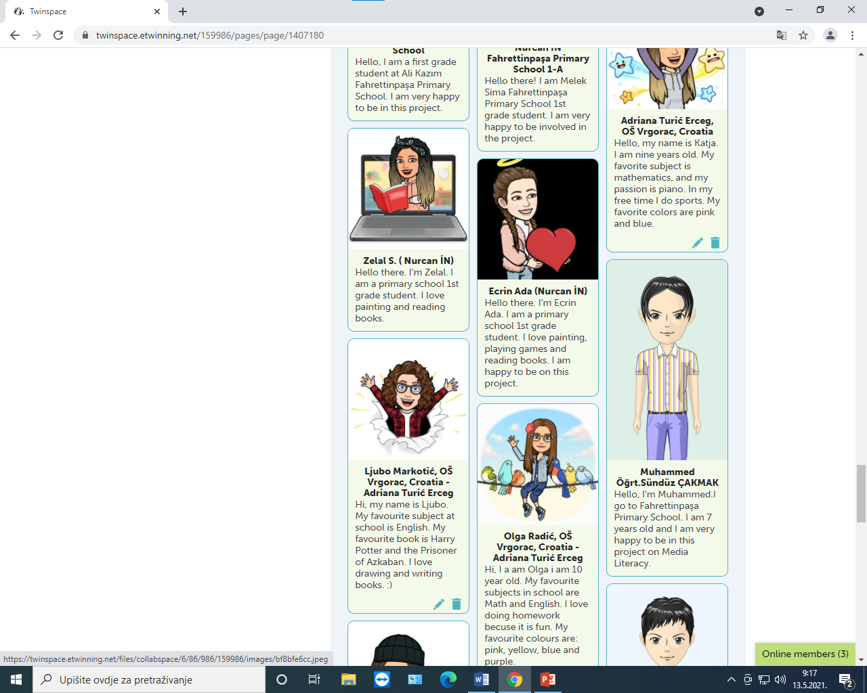

Slide 13
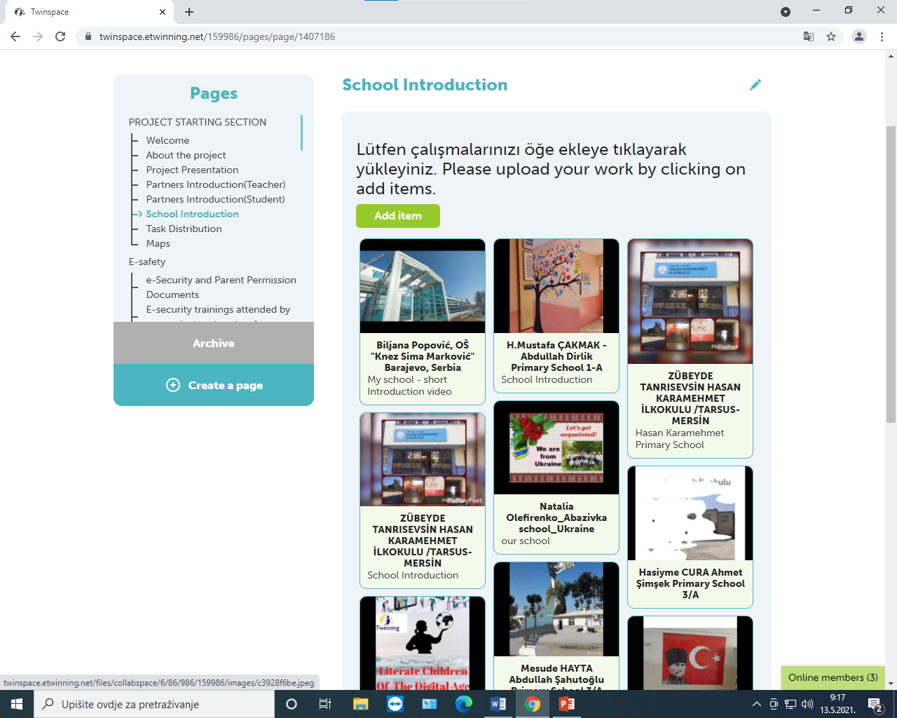

Slide 14
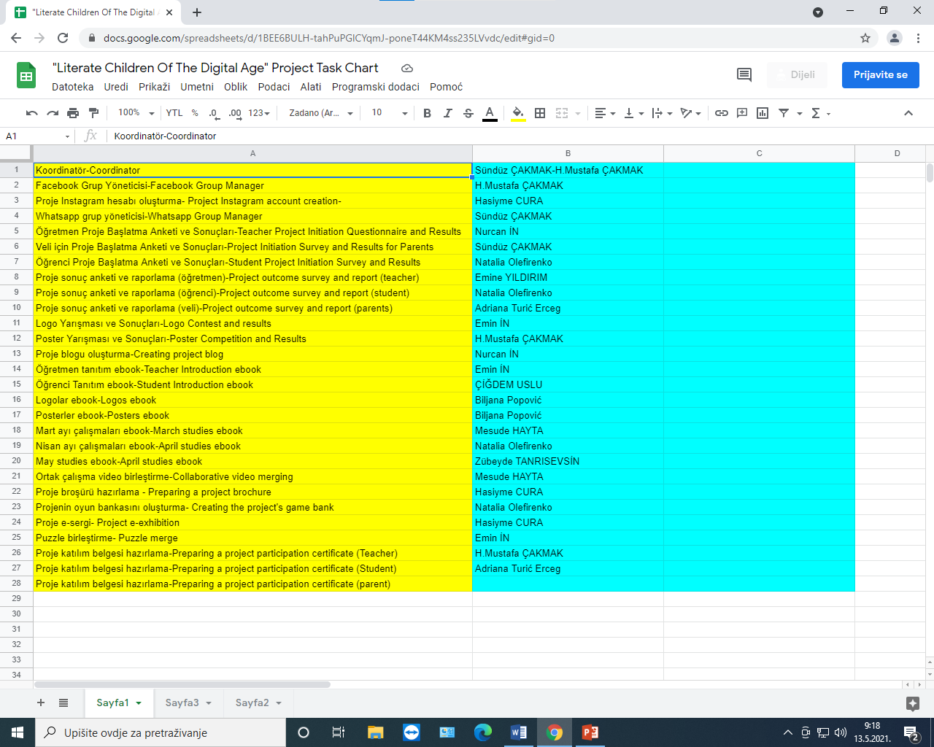

Slide 15
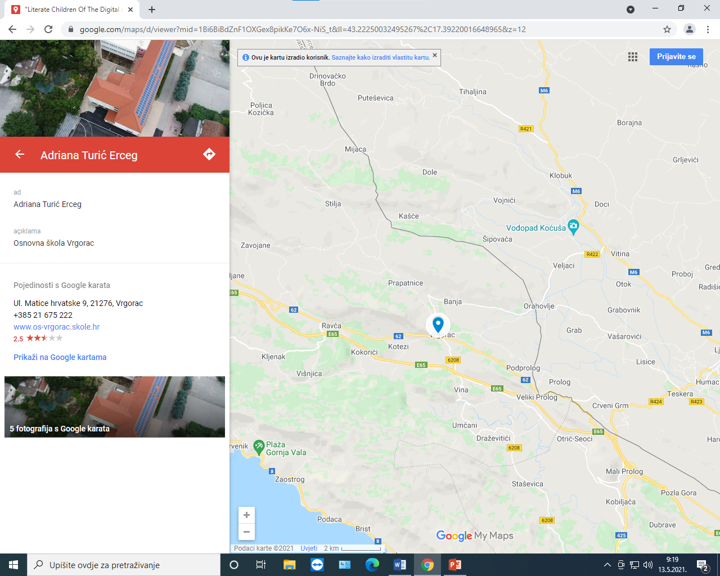

Slide 16
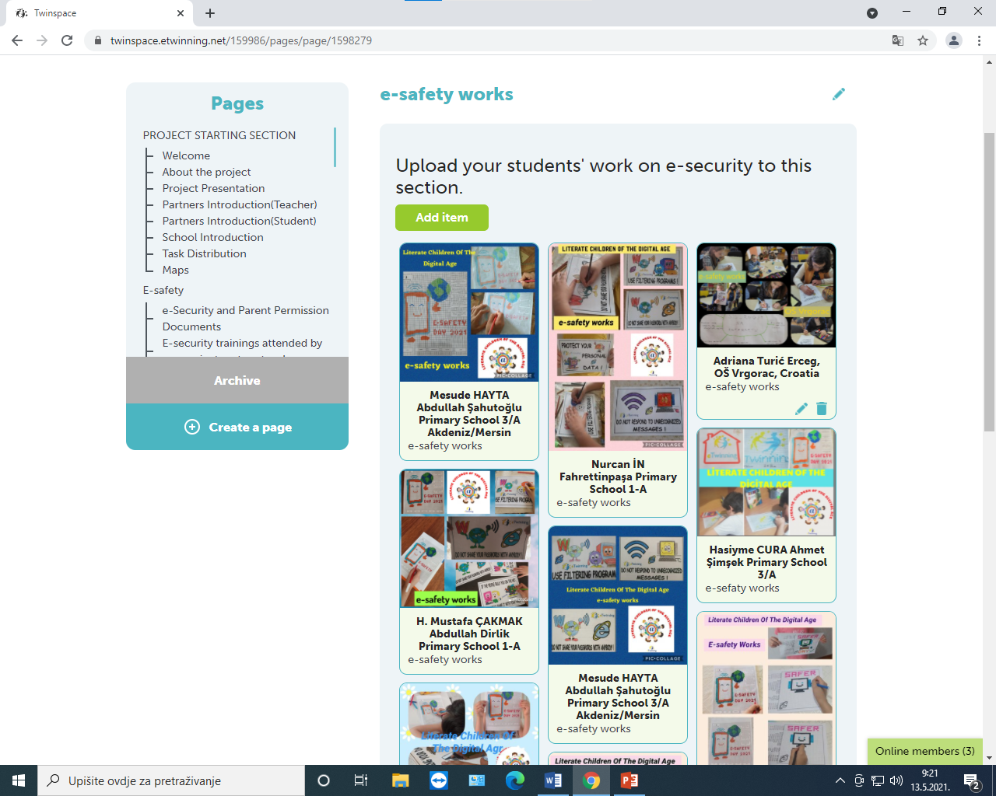

Slide 17
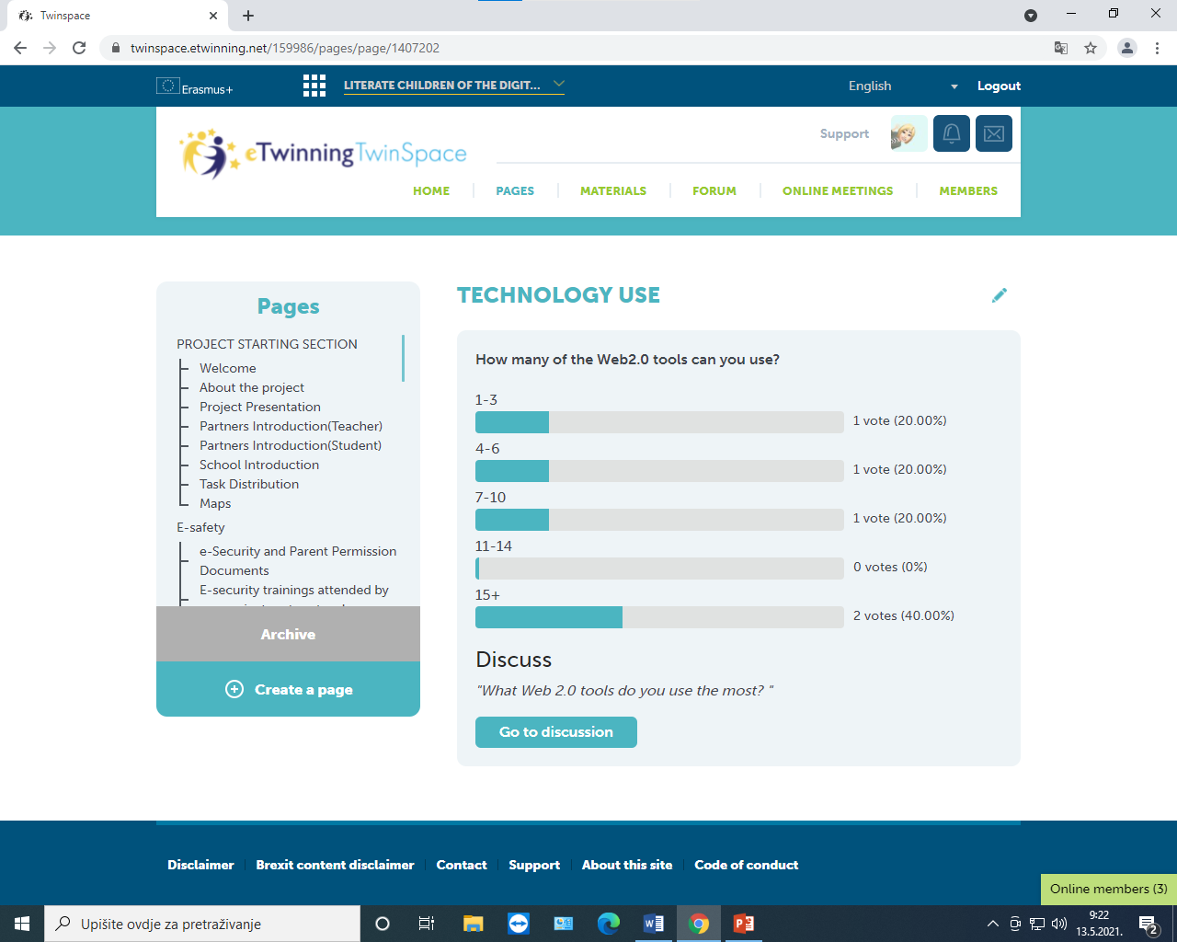

Slide 18
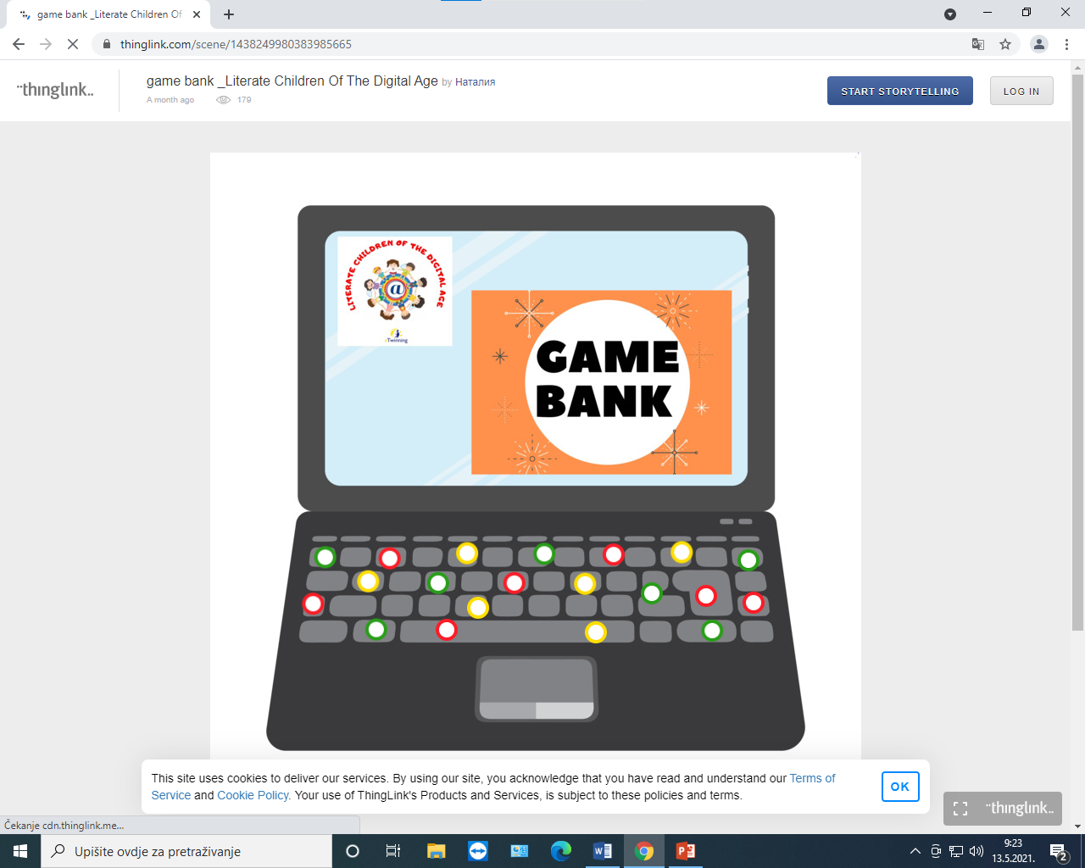

Slide 19
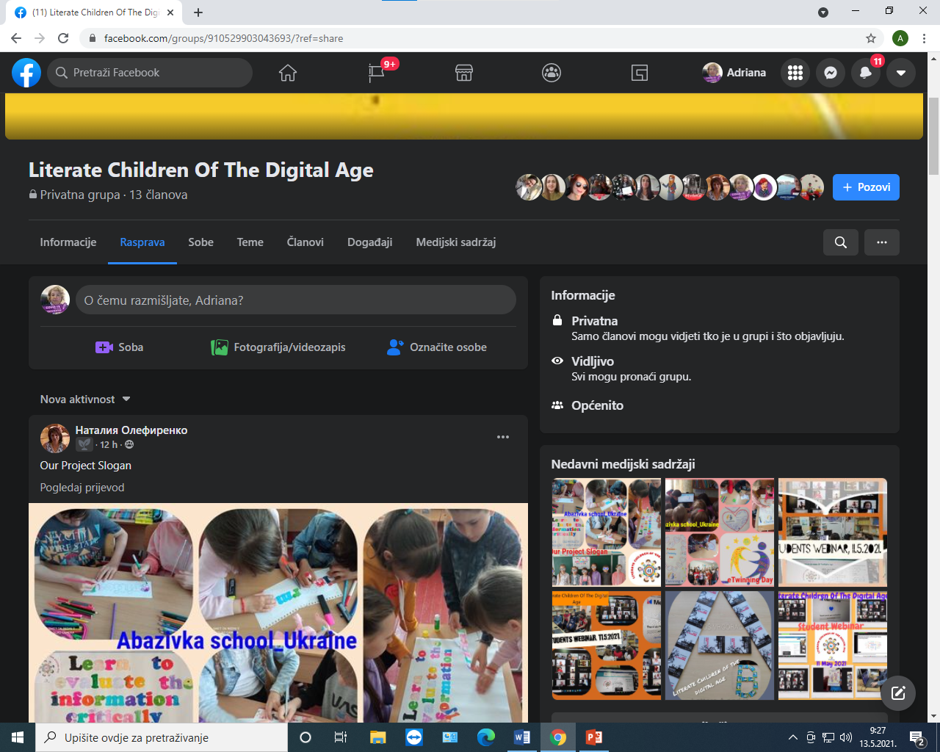

Slide 20
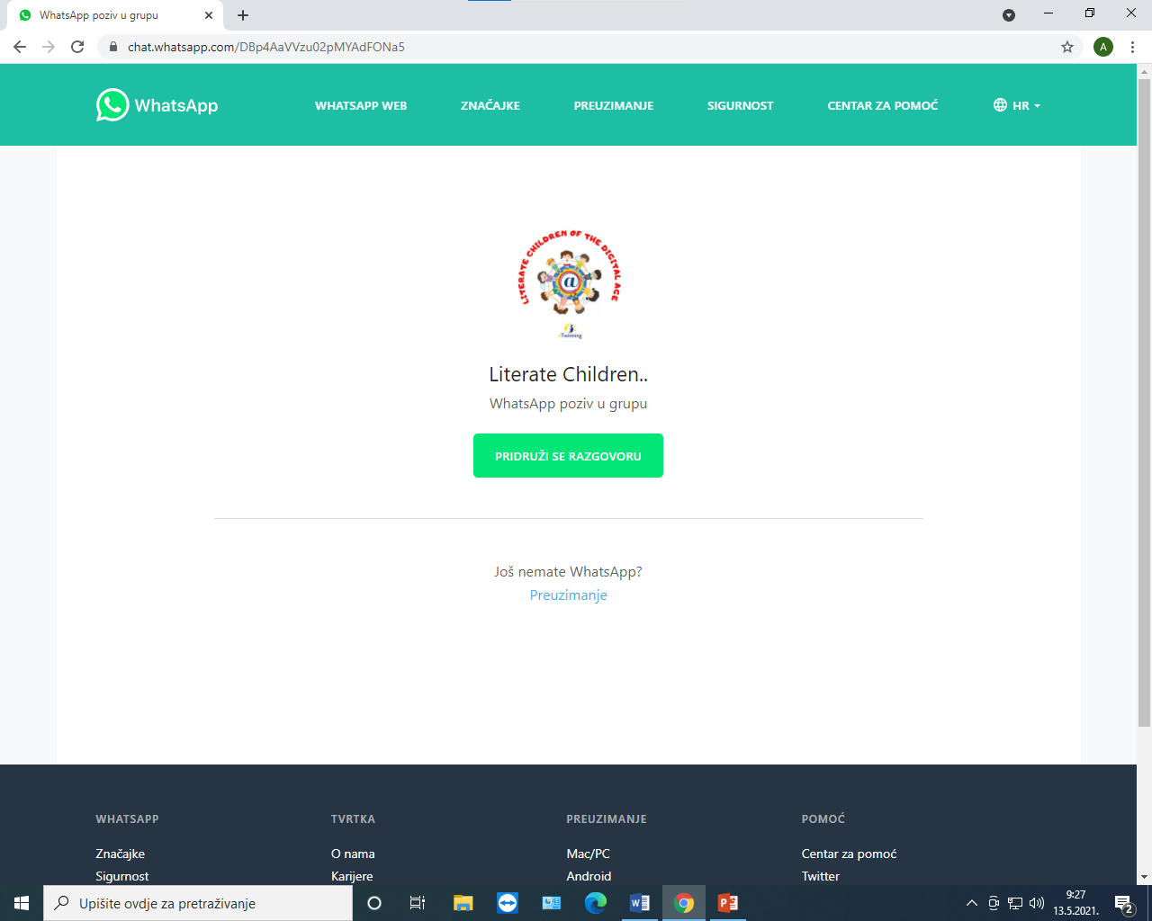

Slide 21
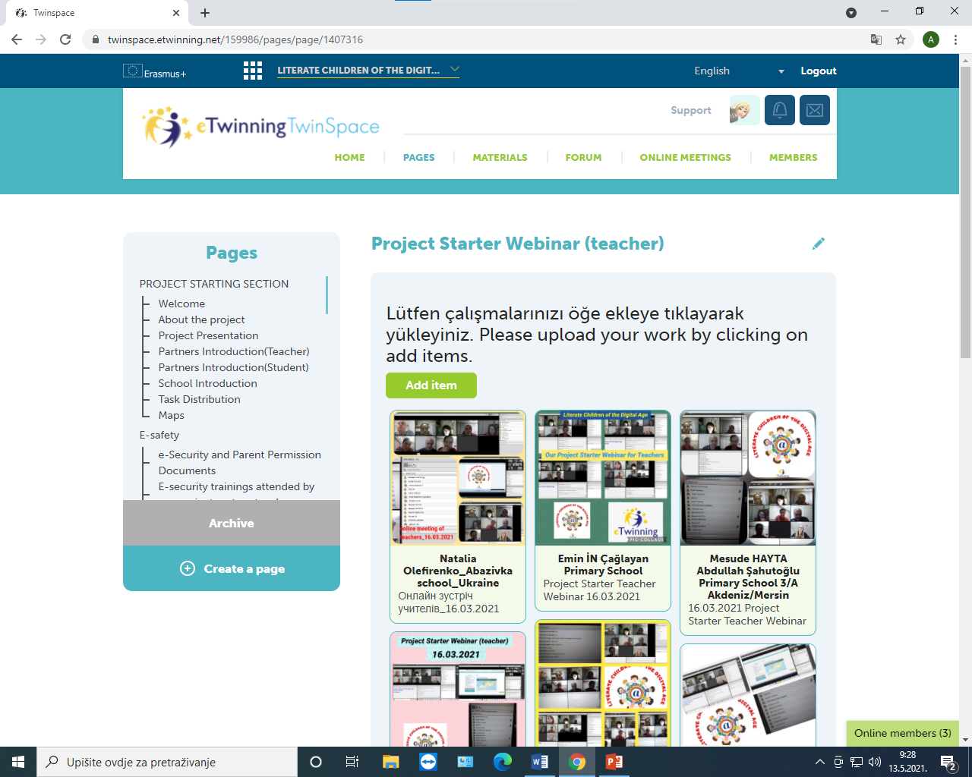

Slide 22
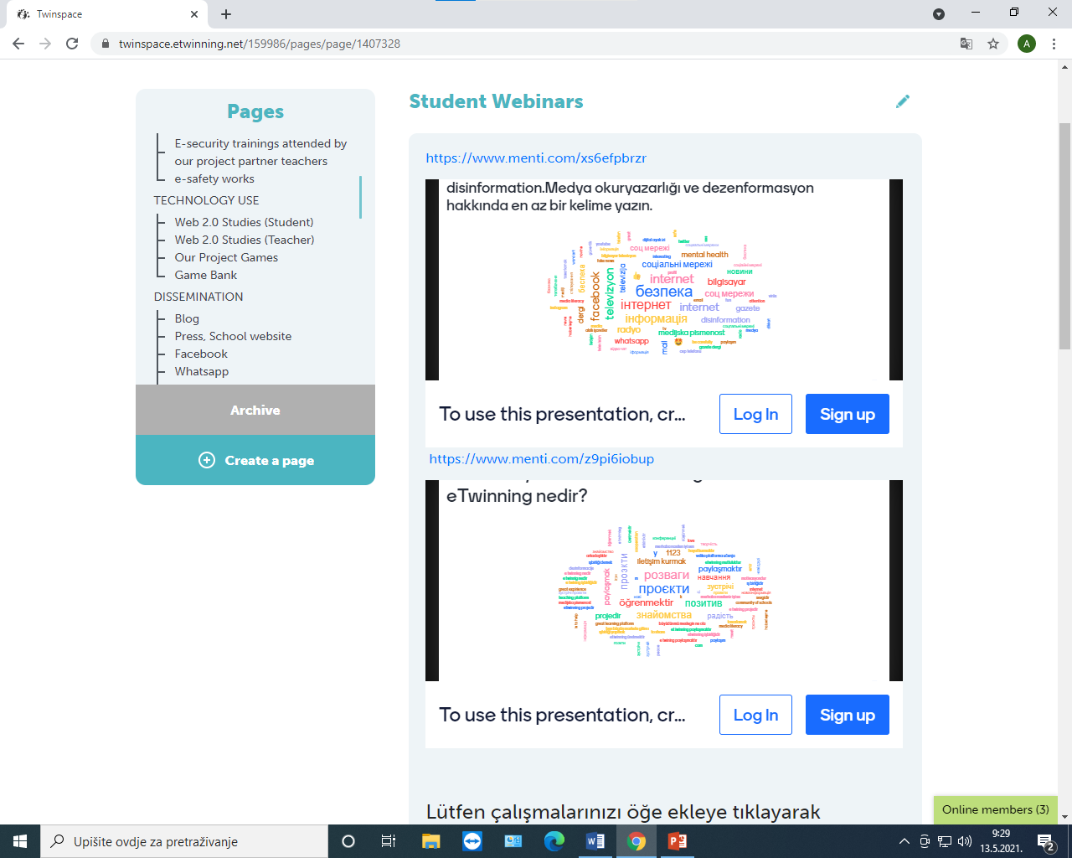

Slide 23
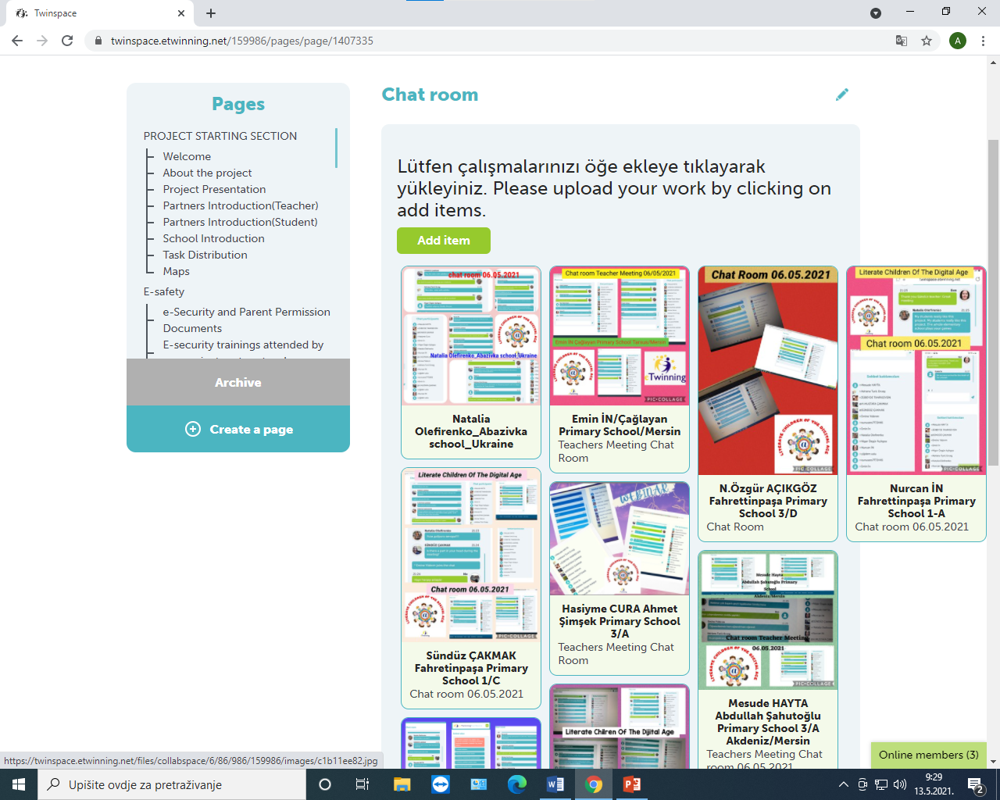

Slide 24
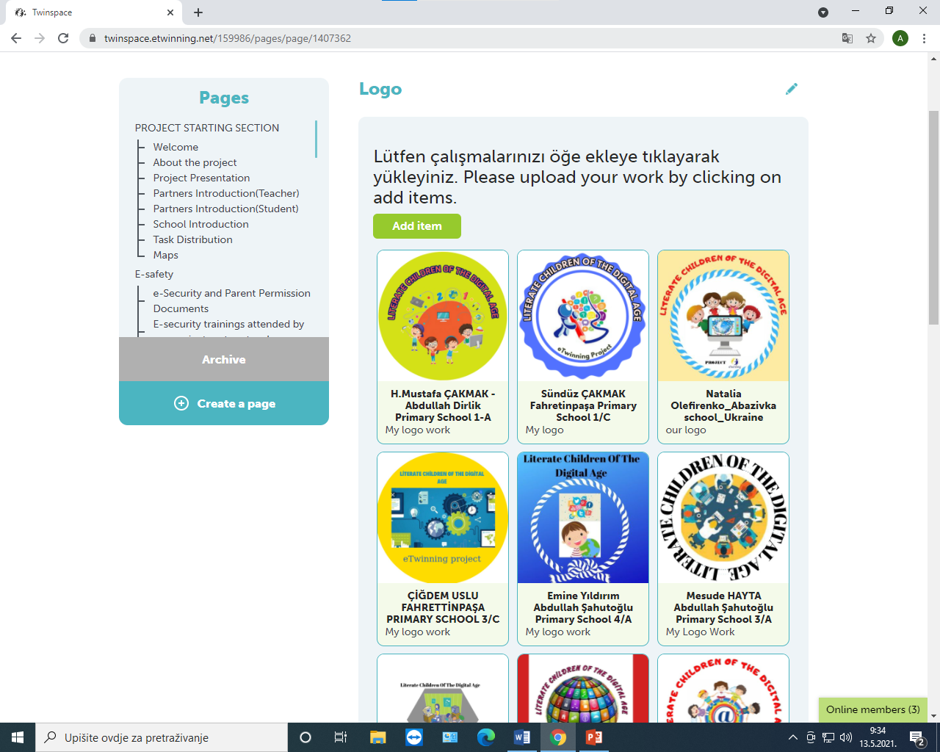

Slide 25
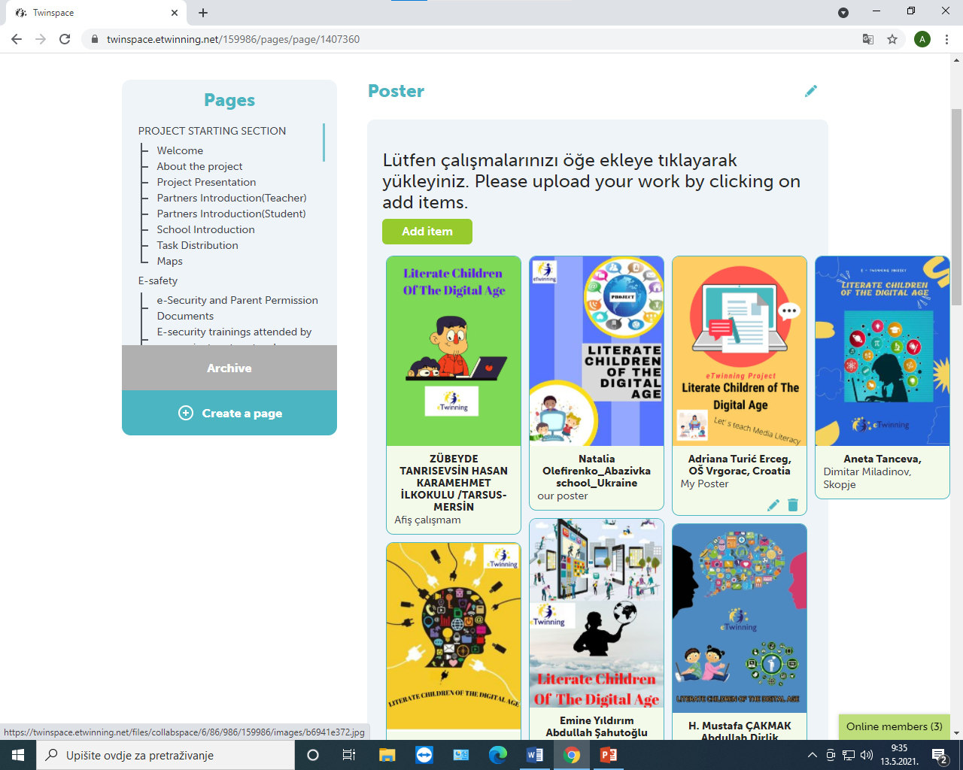

Slide 26
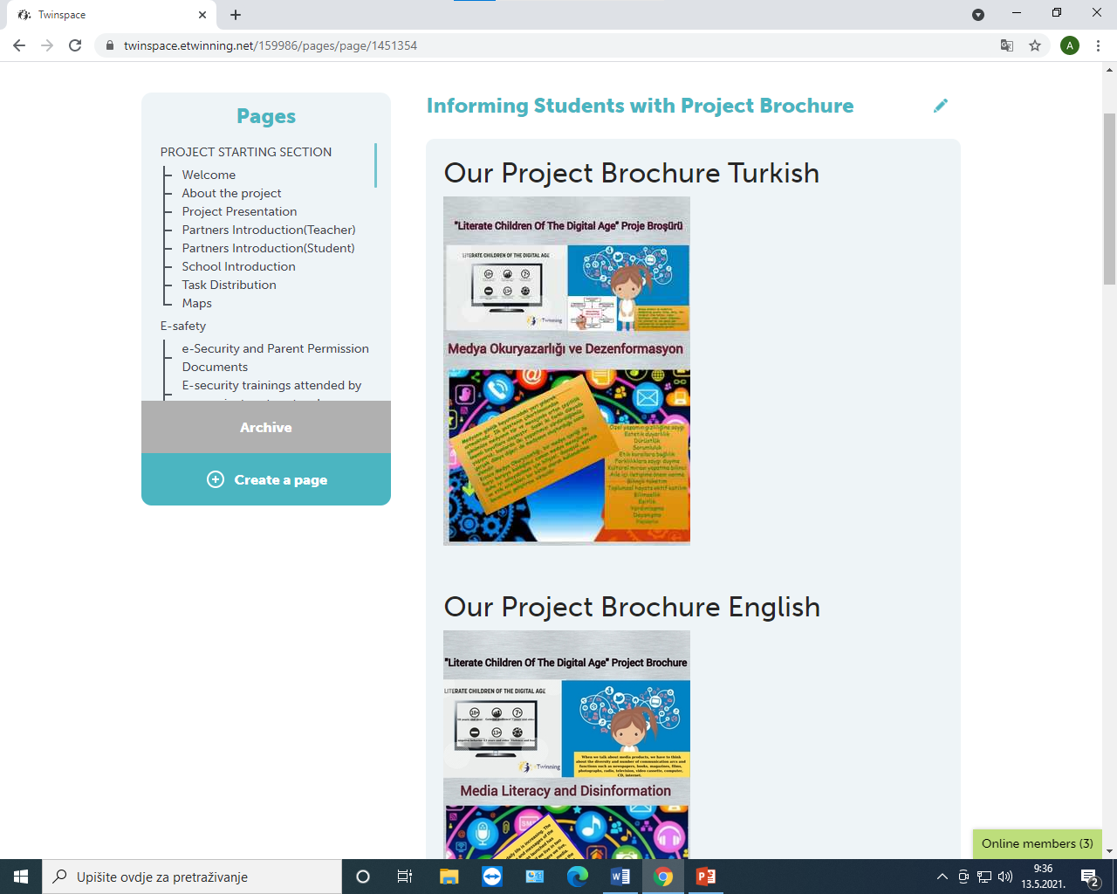

Slide 27
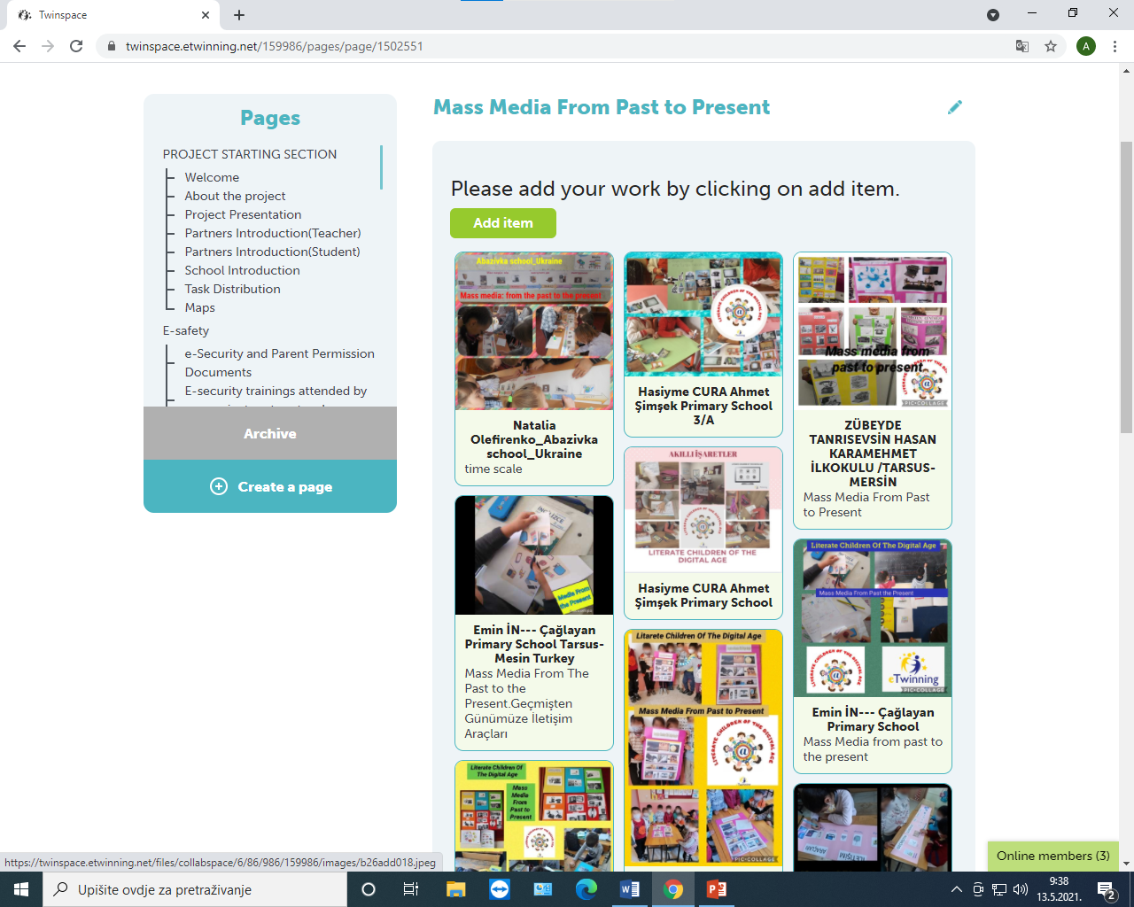

Slide 28
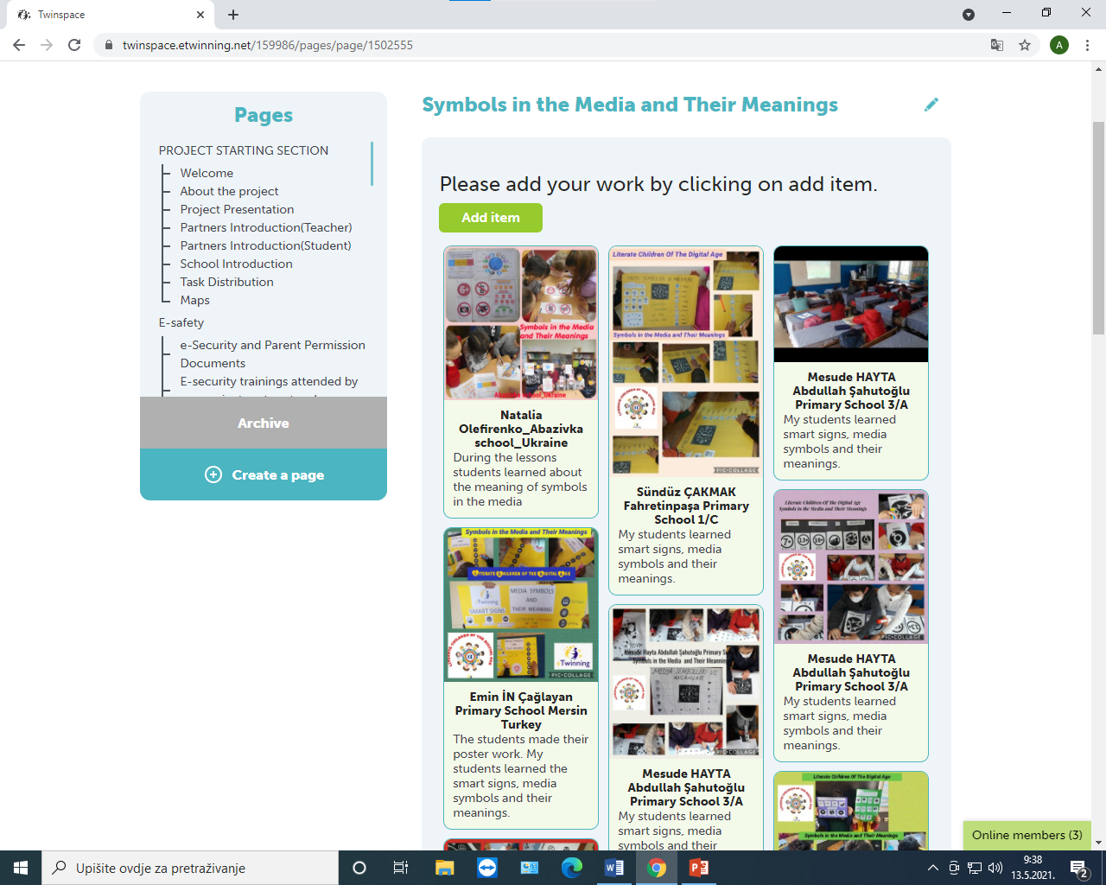

Slide 29
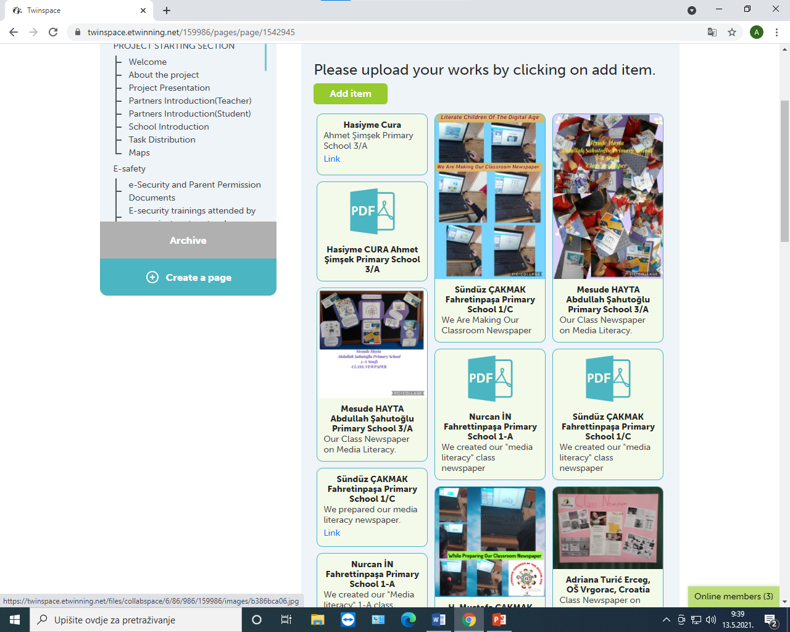

Slide 30
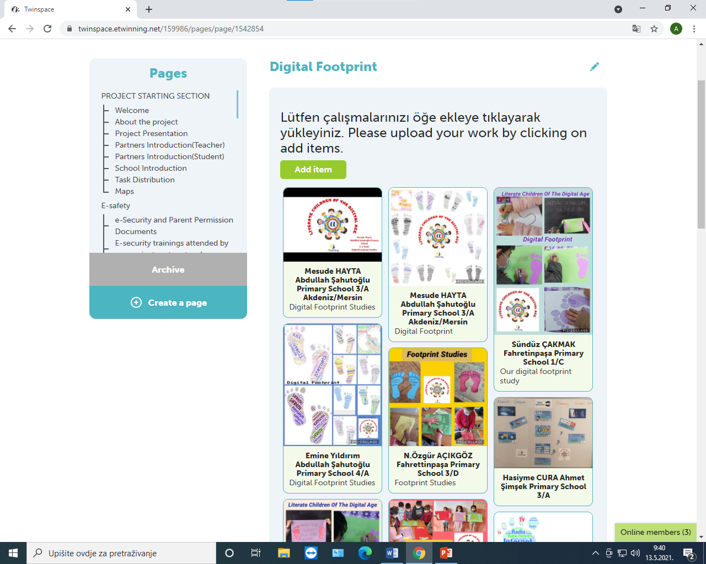

Slide 31
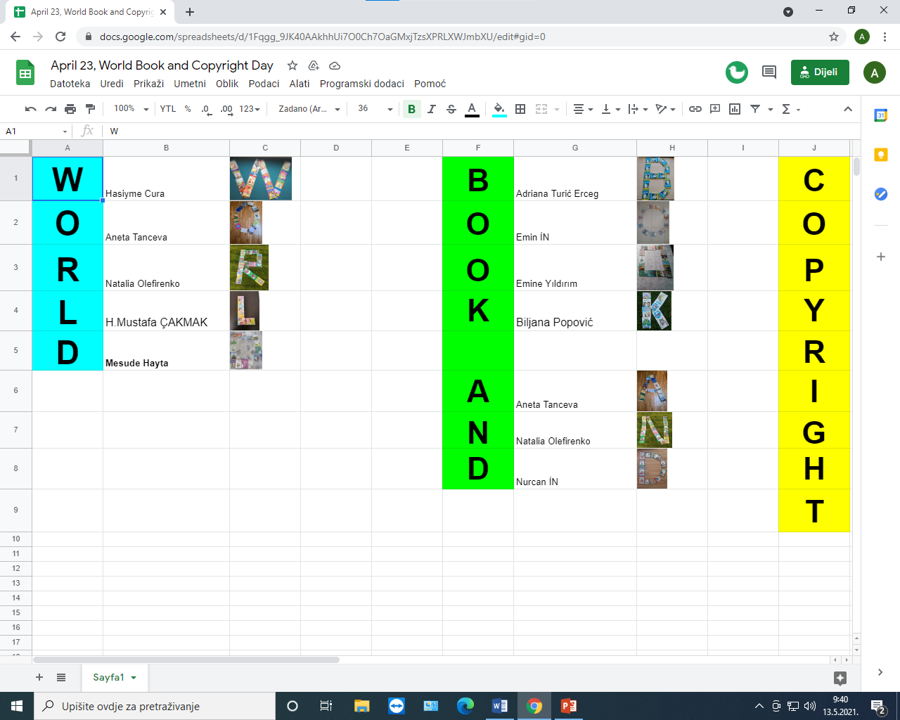

Slide 32
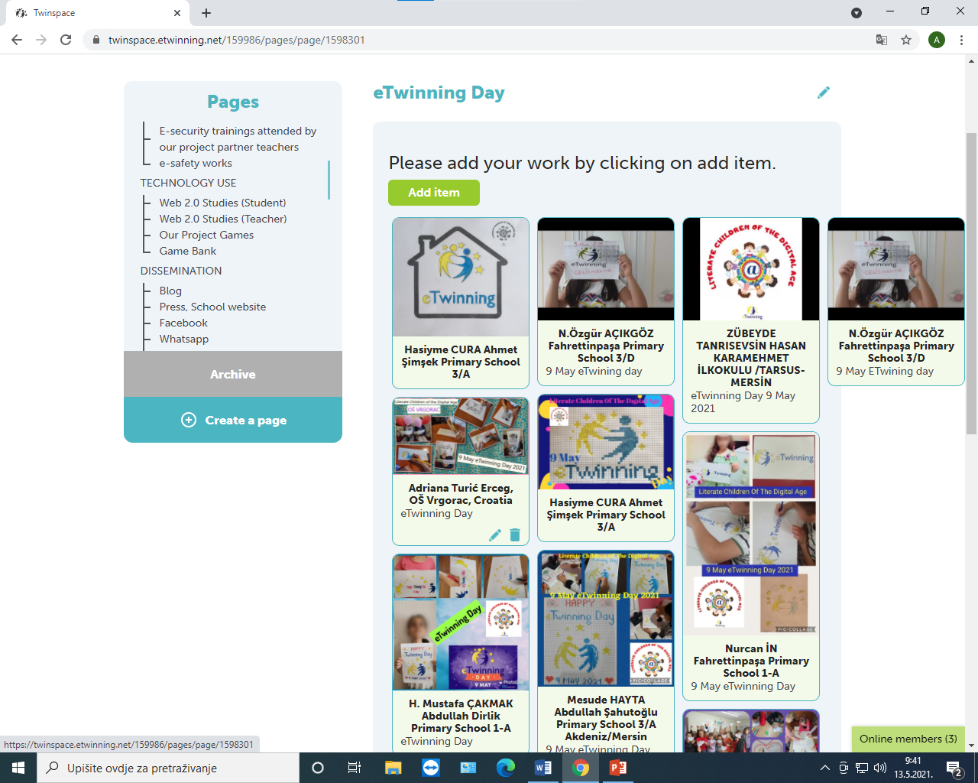

Slide 33
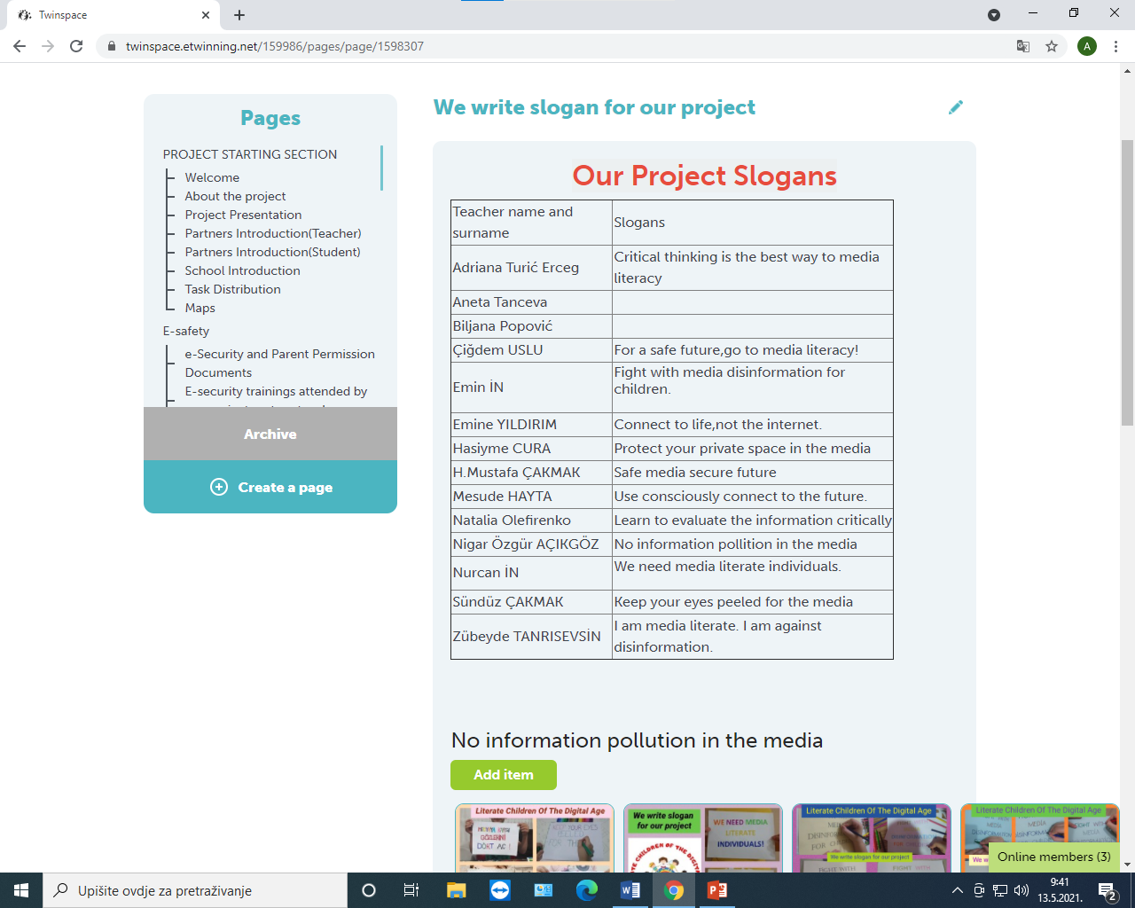

Slide 34
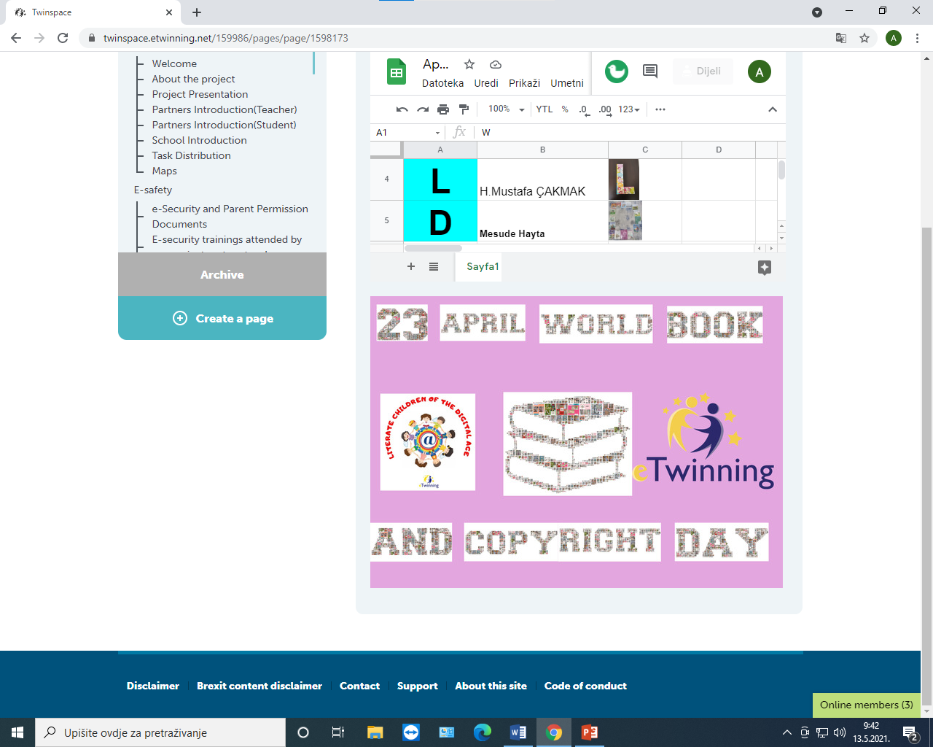

Slide 35
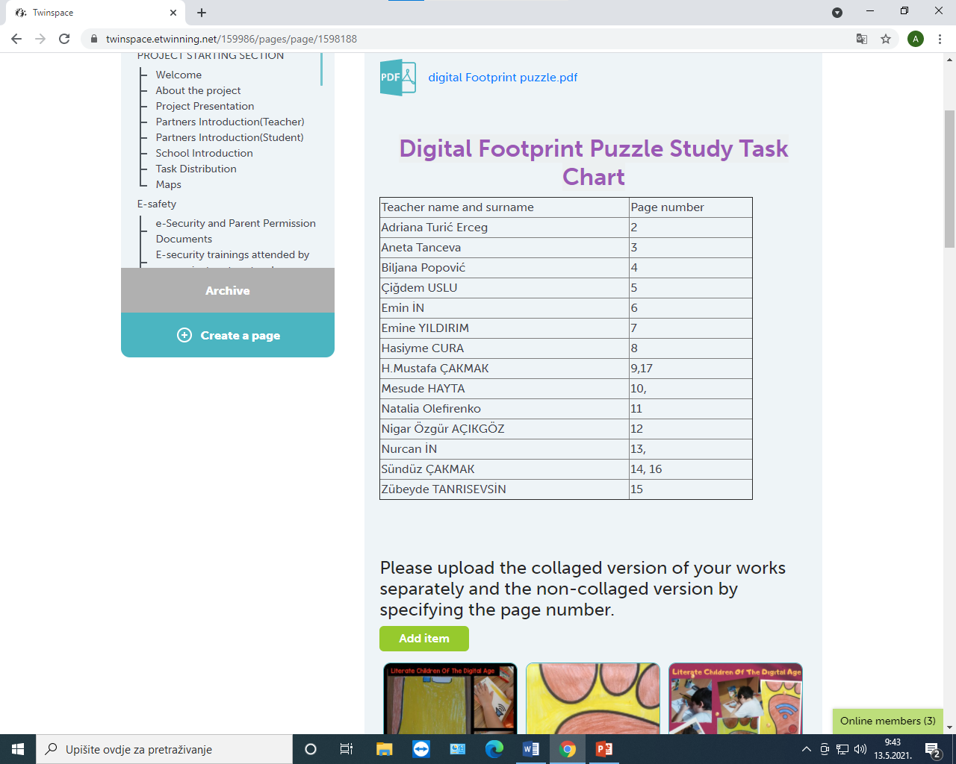

Slide 36
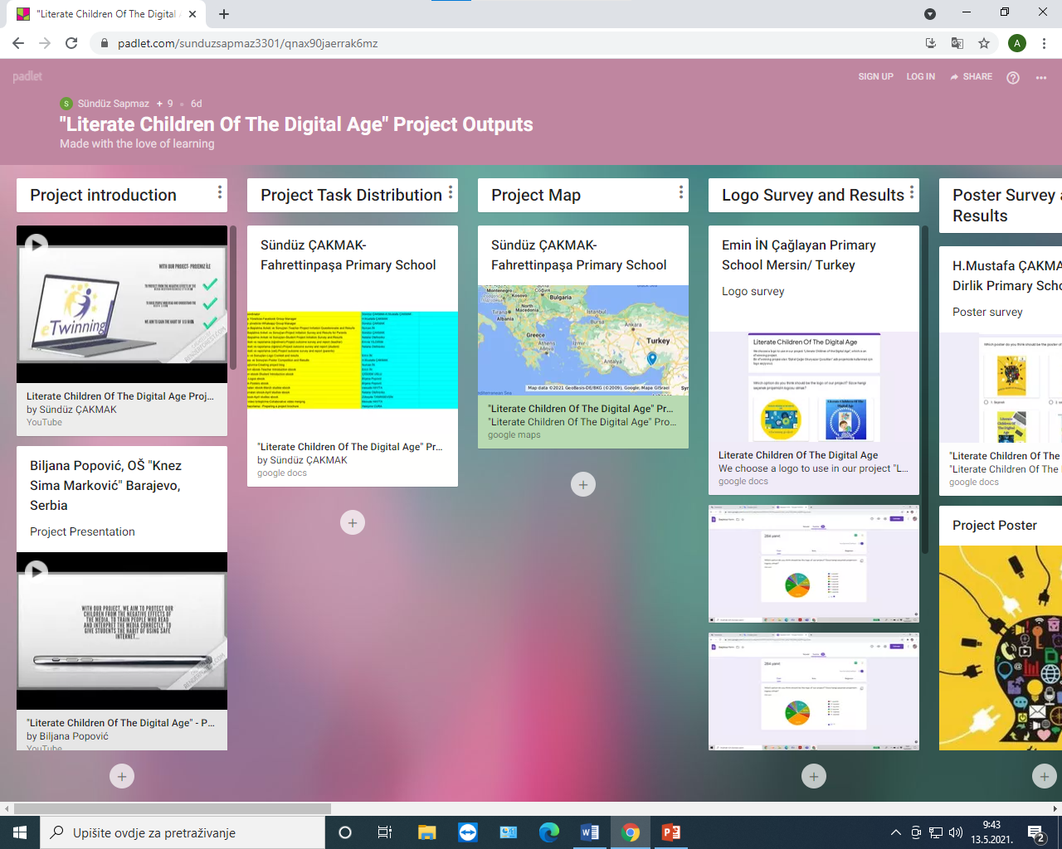

Slide 37
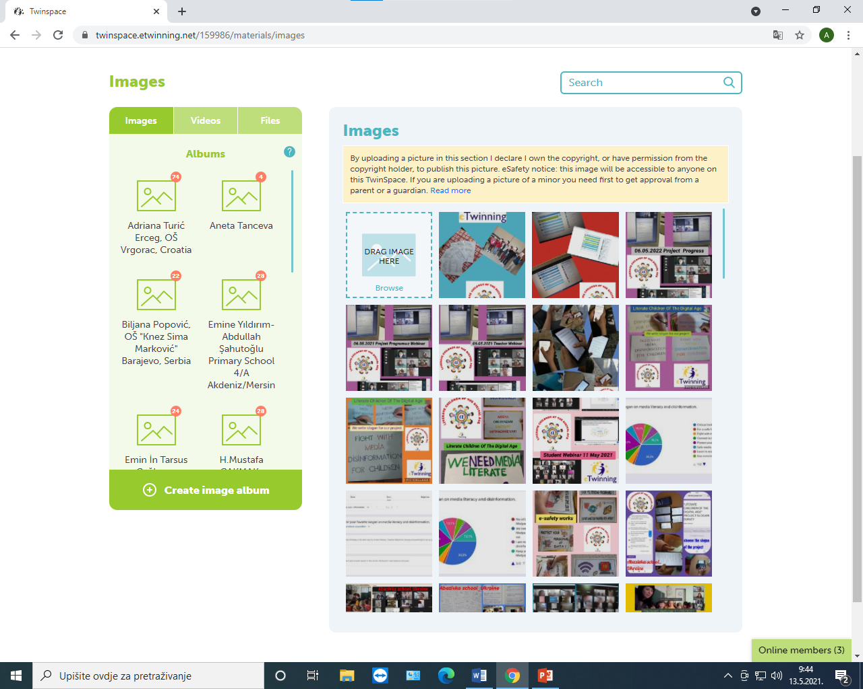

Slide 38
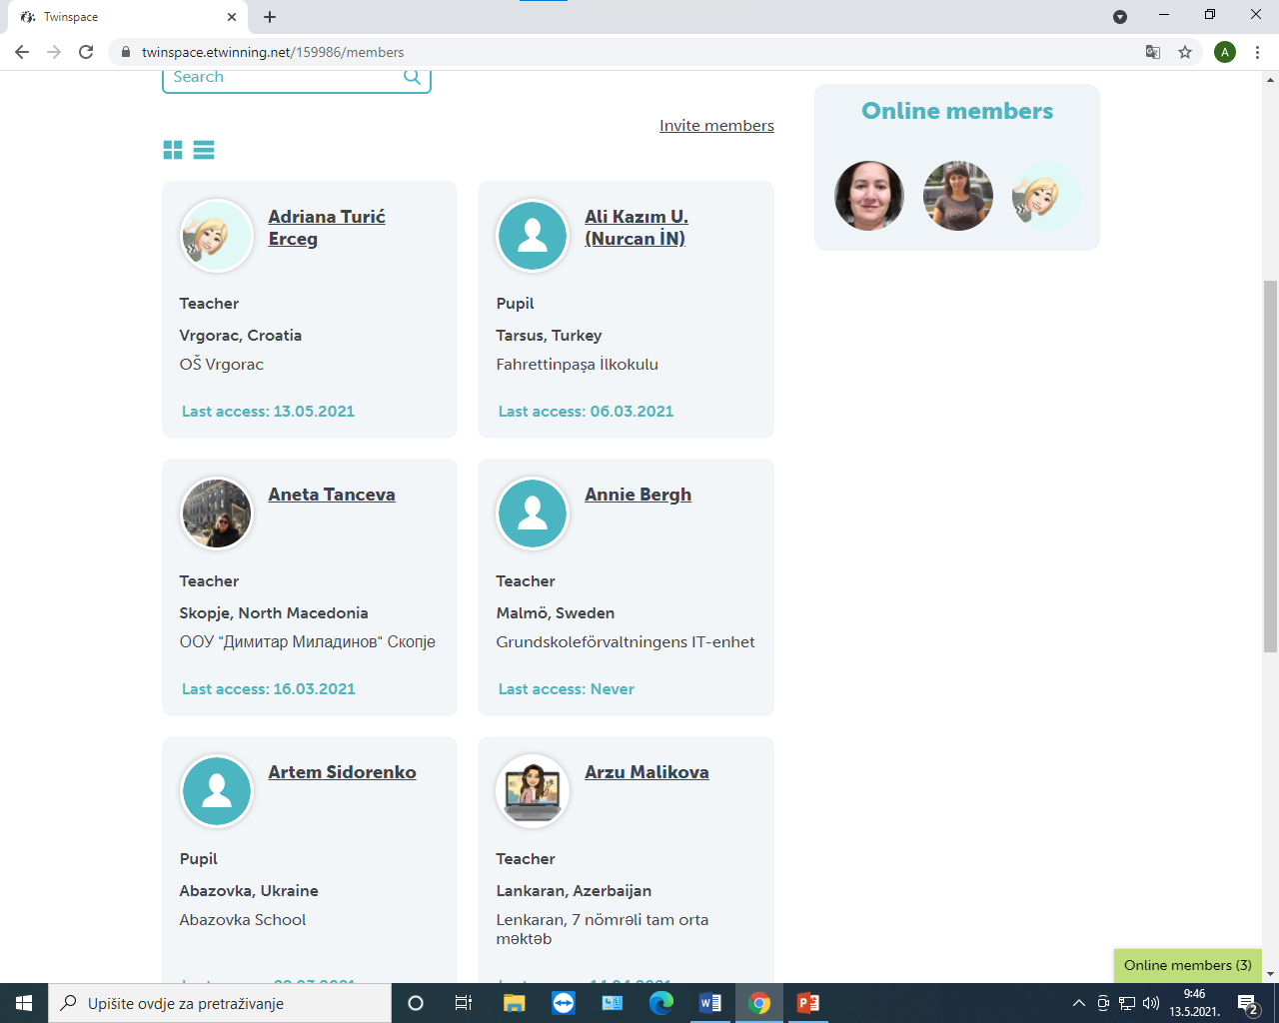

Slide 39
POST PANDEMIC HANDS-ON WORKSHOPS FOR STUDENTS
Pandemija koronavirusa (covid-19) počela se globalno doživljavati od početka 2020. izolacija i socijalno distanciranje potrebni za suzbijanje širenja covid-19 utjecali su na sva područja života, što je rezultiralo potrebom ponovnog procjenjivanja perspektive prema obrazovanju.
Cilj nam je nadoknaditi akademsku godinu 2020.-2021., društveno. Naši učenici su se u svakodnevnom životu u čitanju i pisanju pokušali prilagoditi životu na daljinu i direktnom obrazovanju u teškim uvjetima. Modele kombiniranog učenja kreirali smo za različita područja učenja uz radionice dizajnerskih vještina koje podržavaju intelektualne, emocionalne i fizičke potrebe naših učenika. Radioničke aktivnosti pridonijele su transformaciji informacija koje su im potrebne u svakodnevnom životu u životne vještine.
U projektu su sudjelovali učenici 4.a razreda i učenici koji pohađaju družinu Mladi knjižničari. projekt je vodila knjižničarka Adriana.
https://www.facebook.com/osvrgorac/videos/688158552442055

Slide 40
WATER – SOURCE OF LIFE
Ovaj eTwinning projekt pokrenuli su naši partneri iz Turske. Osim škola iz Turske, uključene su i škole iz Belgije, Hrvatske, Srbije i Azerbajdžana. Provodio se od veljače 2022. do travnja 2022. Aktivnosti smo dogovarali na zajedničkim online susretima.
Našu školu predstavljali su učenici koji pohađaju družinu Mladi knjižničari: Antea Govorko, Dijana Herceg, Jure Herceg, Matija Vukojević, Ivano Grljušić i Nina Erceg s knjižničarkom Adrianom.
https://www.facebook.com/osvrgorac/videos/713555359792658

Slide 41
ZA ODRŽIVI RAZVOJ SADIMO BILJKE
Mladi knjižničari i učenici 4.a koji su s knjižničarkom uključeni u eTwinning projekt Post Pandemic Hands-On Workshops for Students, uranili su u školsku knjižnicu. U ožujku su nam projektne aktivnosti vezane za održivi razvoj te smo kao jednu od aktivnosti trebali saditi biljke. Nakon kratke demonstracije, svaki učenik se okušao u sadnji sukulenti te njegovanju posađene biljke kako bi prikladno rasla. Uživali smo i oplemenili prostor novim sadnicama.
https://www.youtube.com/watch?v=chs8klrurk8

Slide 42
Architects Of Our Sustainable World
https://www.facebook.com/OSVrgorac/videos/710026440010003
https://www.facebook.com/OSVrgorac/videos/346940070678784
100.dan škole
https://www.facebook.com/OSVrgorac/videos/743743003704990
Safer Internet Day
https://www.facebook.com/OSVrgorac/videos/1236382320467311
Kulturne i javne ustanove zavičaja
https://www.youtube.com/watch?v=ChS8klRuRK8
https://www.youtube.com/watch?v=Sv8FNcxo628
https://www.youtube.com/watch?v=CT4eKXKIllk

Slide 43
Hvala na pozornosti!

